Slide 1
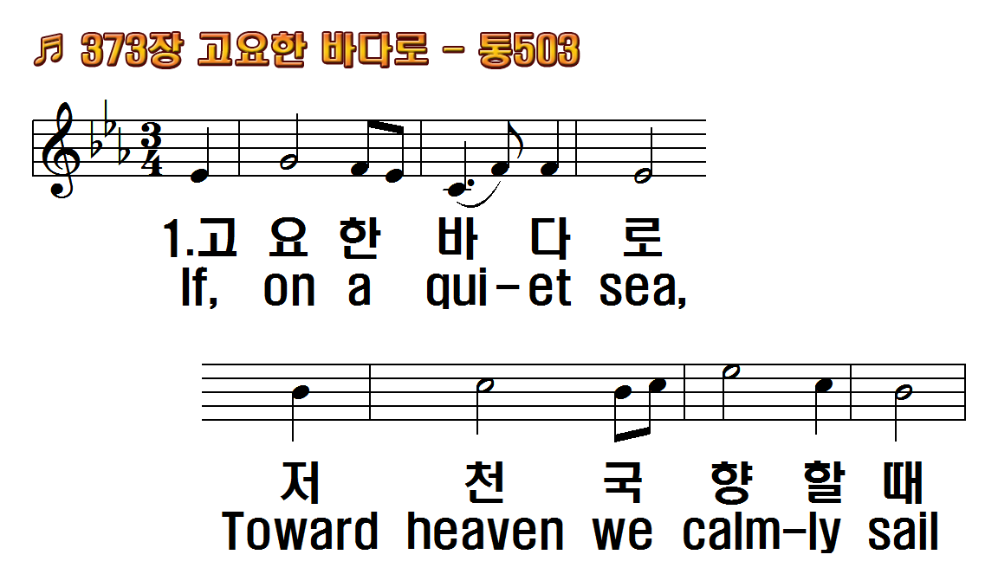
1.고요한 바다로 저 천국
2.큰 물결 일어나 나 쉬지
3.내 걱정 근심을 쉬 없게
4.이세상 고락간 주 뜻을
1.If, on a quiet sea, Toward
2.But should the surges rise,
3.Soon shall our doubts and
4.Teach us, in every state, To

Slide 2
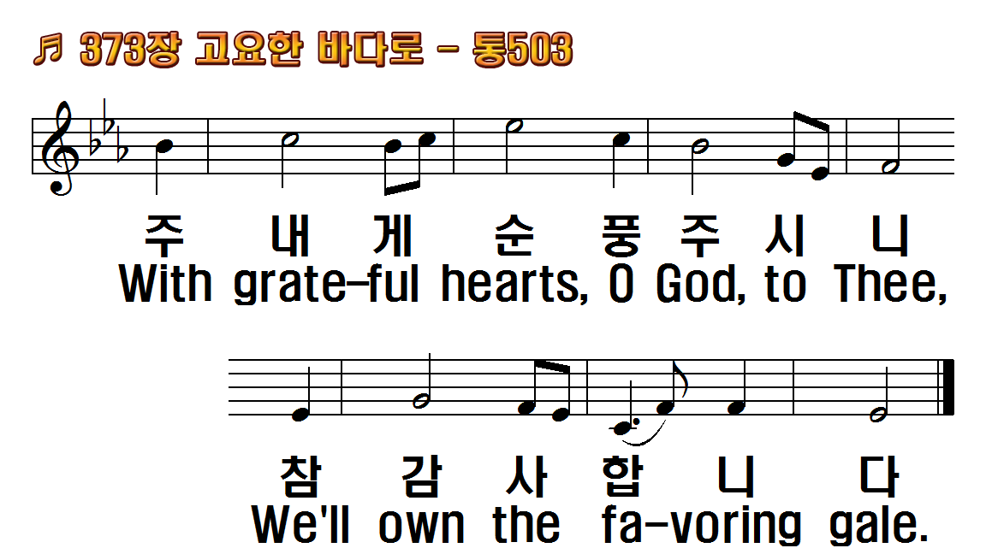
1.고요한 바다로 저 천국
2.큰 물결 일어나 나 쉬지
3.내 걱정 근심을 쉬 없게
4.이세상 고락간 주 뜻을
1.If, on a quiet sea, Toward
2.But should the surges rise,
3.Soon shall our doubts and
4.Teach us, in every state, To

Slide 3
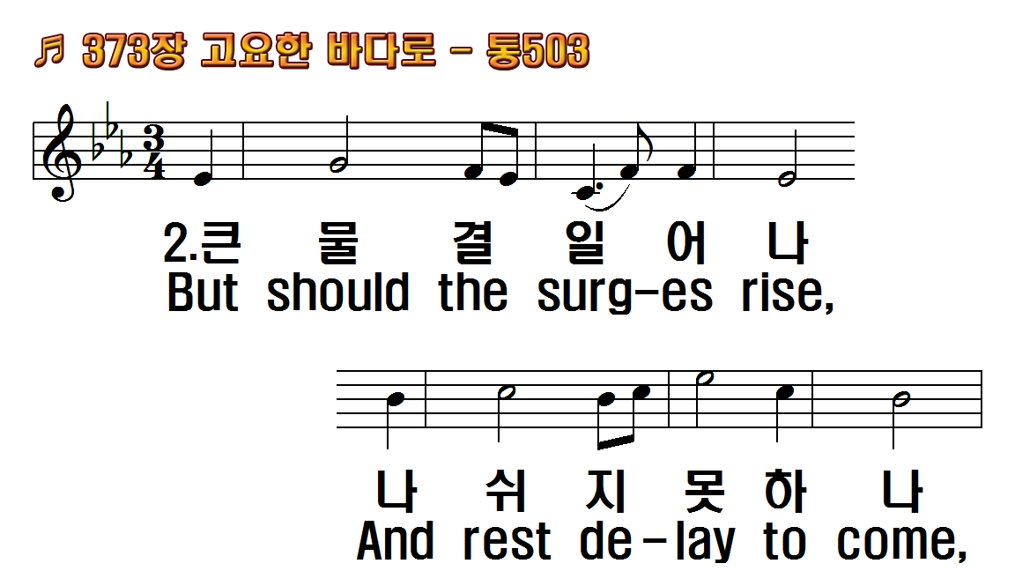
1.고요한 바다로 저 천국
2.큰 물결 일어나 나 쉬지
3.내 걱정 근심을 쉬 없게
4.이세상 고락간 주 뜻을
1.If, on a quiet sea, Toward
2.But should the surges rise,
3.Soon shall our doubts and
4.Teach us, in every state, To

Slide 4
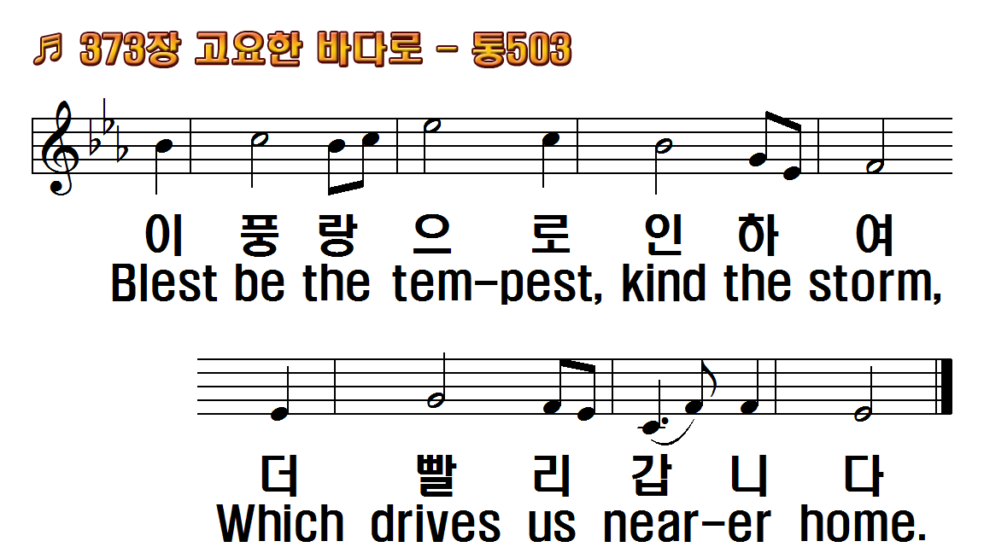
1.고요한 바다로 저 천국
2.큰 물결 일어나 나 쉬지
3.내 걱정 근심을 쉬 없게
4.이세상 고락간 주 뜻을
1.If, on a quiet sea, Toward
2.But should the surges rise,
3.Soon shall our doubts and
4.Teach us, in every state, To

Slide 5
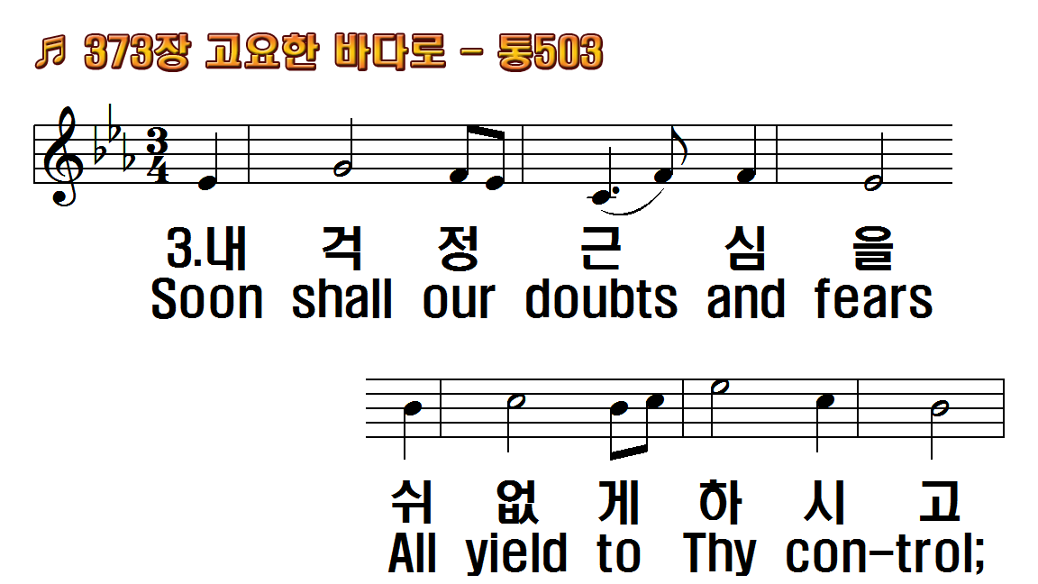
1.고요한 바다로 저 천국
2.큰 물결 일어나 나 쉬지
3.내 걱정 근심을 쉬 없게
4.이세상 고락간 주 뜻을
1.If, on a quiet sea, Toward
2.But should the surges rise,
3.Soon shall our doubts and
4.Teach us, in every state, To

Slide 6
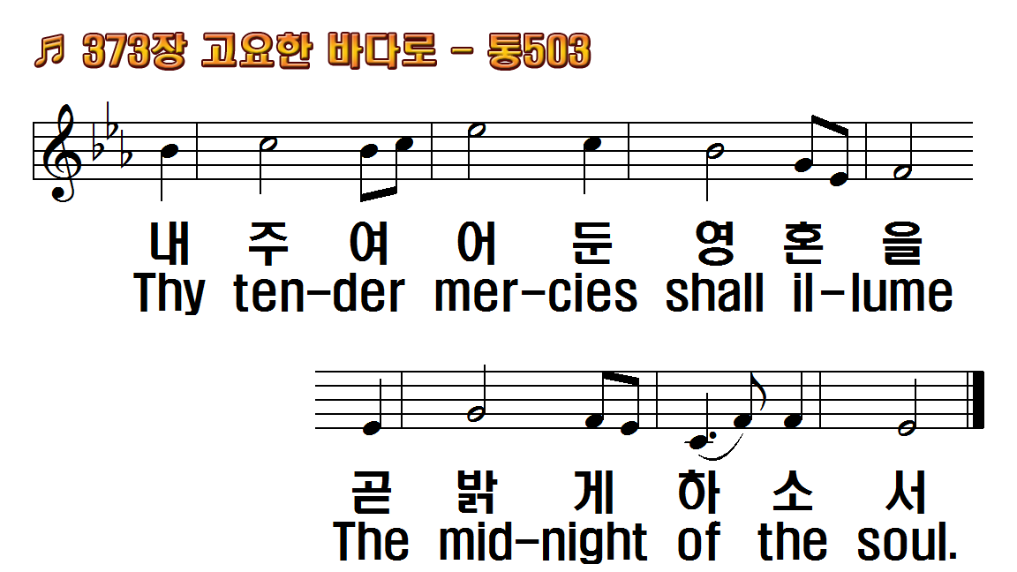
1.고요한 바다로 저 천국
2.큰 물결 일어나 나 쉬지
3.내 걱정 근심을 쉬 없게
4.이세상 고락간 주 뜻을
1.If, on a quiet sea, Toward
2.But should the surges rise,
3.Soon shall our doubts and
4.Teach us, in every state, To

Slide 7
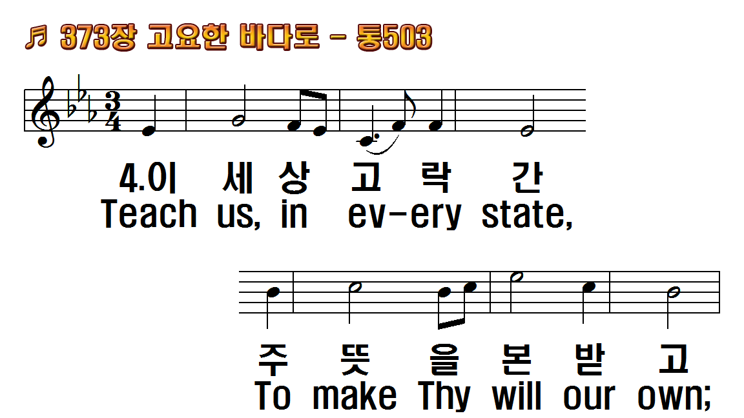
1.고요한 바다로 저 천국
2.큰 물결 일어나 나 쉬지
3.내 걱정 근심을 쉬 없게
4.이세상 고락간 주 뜻을
1.If, on a quiet sea, Toward
2.But should the surges rise,
3.Soon shall our doubts and
4.Teach us, in every state, To

Slide 8
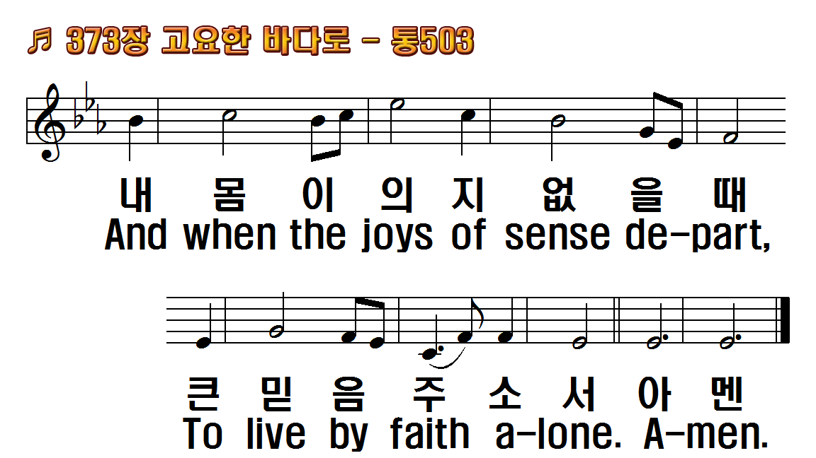
1.고요한 바다로 저 천국
2.큰 물결 일어나 나 쉬지
3.내 걱정 근심을 쉬 없게
4.이세상 고락간 주 뜻을
1.If, on a quiet sea, Toward
2.But should the surges rise,
3.Soon shall our doubts and
4.Teach us, in every state, To

Slide 9
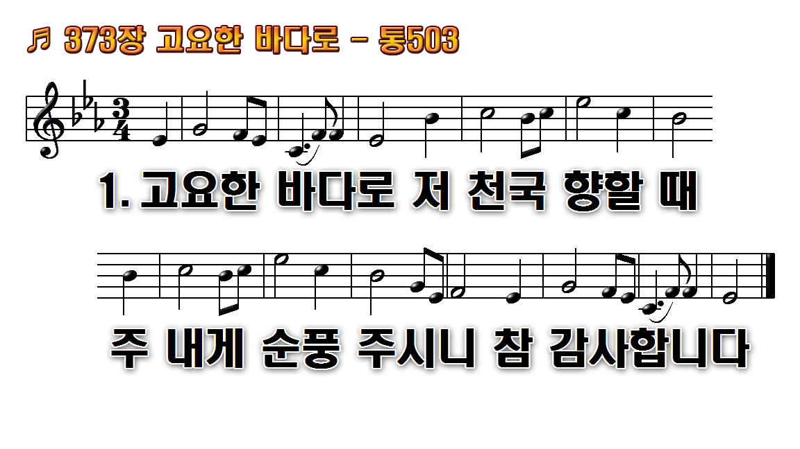
1.고요한 바다로 저 천국 향할
2.큰 물결 일어나 나 쉬지
3.내 걱정 근심을 쉬 없게
4.이 세상 고락 간 주 뜻을

Slide 10
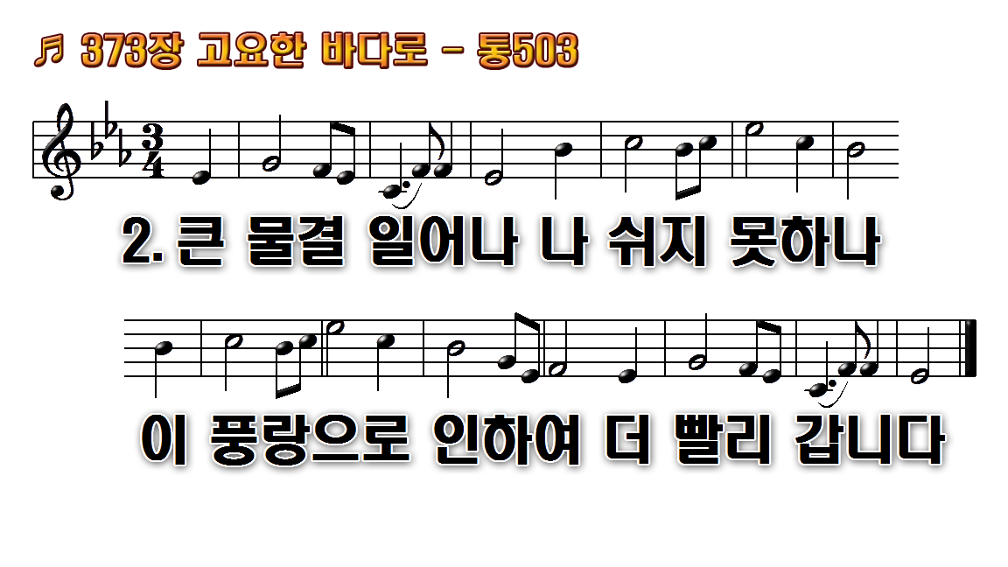
1.고요한 바다로 저 천국 향할
2.큰 물결 일어나 나 쉬지
3.내 걱정 근심을 쉬 없게
4.이 세상 고락 간 주 뜻을

Slide 11
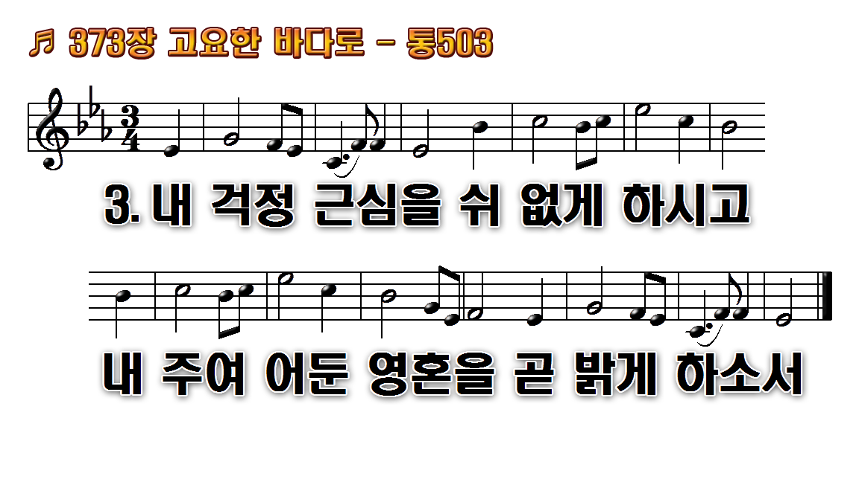
1.고요한 바다로 저 천국 향할
2.큰 물결 일어나 나 쉬지
3.내 걱정 근심을 쉬 없게
4.이 세상 고락 간 주 뜻을

Slide 12
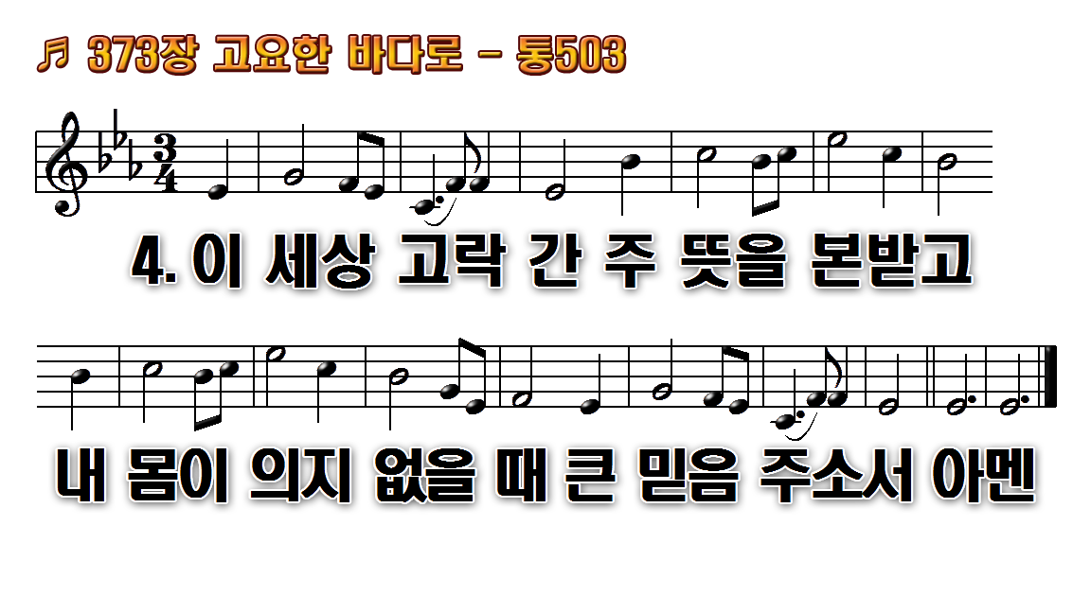
1.고요한 바다로 저 천국 향할
2.큰 물결 일어나 나 쉬지
3.내 걱정 근심을 쉬 없게
4.이 세상 고락 간 주 뜻을

